Slide 1
基于Spring Boot的宿舍管理系统
Dormitory Management System
答辩人：XXX 学号：XXXXXXXXXX
指导教师：XXX 专业：计算机科学与技术
2026年6月
TRAE AI 生成

Slide 2
目录
01
项目背景与需求分析
02
技术架构设计
03
系统功能模块
04
数据库设计
05
安全认证机制
06
系统演示
07
总结与展望
TRAE AI 生成

Slide 3
01 项目背景与需求分析
项目背景
核心需求
• 高校宿舍管理信息化需求日益增长 • 传统纸质管理方式效率低、易出错 • 需要实现住宿分配、报修、公告等一体化管理
🏠
👨‍🎓
楼栋房间管理
学生住宿分配
楼栋信息维护、房间容量配置
学生入住、换宿、退宿管理
🔧
📢
报修管理
公告通知
报修申请、处理状态跟踪
通知发布、消息推送
TRAE AI 生成

Slide 4
02 技术架构设计
后端技术栈
前端技术栈
Java 17
Vue 3.4
Spring Boot 3.2
TypeScript 5
MyBatis-Plus 3.5
Vite 5 构建工具
MySQL 8.0
Element Plus UI
Sa-Token 认证
RESTful API
Pinia 状态管理
Knife4j API文档
Vue Router 4
Hutool 工具库
Axios HTTP客户端
TRAE AI 生成

Slide 5
02 系统模块架构
认证模块
(auth)
宿舍模块
(dorm)
学生模块
(student)
报修模块
(repair)
公告模块
(notice)
公共模块 (common): Result统一响应 | 全局异常处理 | 配置管理
MySQL 8.0 数据库
TRAE AI 生成

Slide 6
03 系统功能模块
用户认证
楼栋管理
房间管理
• 用户登录/注销
• 楼栋信息CRUD
• 房间容量设置
• Token认证
• 位置信息维护
• 入住情况统计
• 角色权限控制
• 楼栋列表查询
• 值日生安排
学生管理
报修管理
公告管理
• 学生信息维护
• 报修申请提交
• 公告发布/编辑
• 宿舍分配/移除
• 状态跟踪更新
• 时间排序展示
• 按房间查询学生
• 处理人分配
• 内容管理
TRAE AI 生成

Slide 7
04 数据库设计
sys_user
dorm_building
dorm_room
id, username, password,
role, status
1:N
id, name, location
1:N
id, building_id,
room_number, capacity,
current_count
1:1
student
student_dorm
repair_order
id, user_id, name,
gender, phone, major
id, student_id,
room_id, check_in_date
id, student_id,
room_id, description,
status, handler_id
TRAE AI 生成

Slide 8
04 核心数据表设计
表名 | 主要字段 | 说明
sys_user | id, username, password, role, status | 用户账号表，存储登录信息
dorm_building | id, name, location | 楼栋信息表
dorm_room | id, building_id, room_number, capacity | 房间信息表，关联楼栋
student | id, user_id, name, gender, phone | 学生信息表，关联用户账号
student_dorm | id, student_id, room_id, check_in_date | 住宿分配关系表
repair_order | id, student_id, room_id, status | 报修工单表
notice | id, title, content, publish_time | 公告通知表
room_duty | id, room_id, student_id, duty_date | 值日生安排表
TRAE AI 生成

Slide 9
05 安全认证机制
Sa-Token 认证流程
1
2
3
4
用户登录
密码验证
生成Token
返回Token
提交用户名密码
BCrypt哈希校验
StpUtil.login()
前端存储Token
安全特性
🔐 BCrypt密码哈希
🛡️ Token认证
👤 角色权限
🔒 接口拦截
单向加密，防止密码泄露
无状态认证，支持分布式
ADMIN/dorm_admin角色区分
除登录外所有接口需认证
TRAE AI 生成

Slide 10
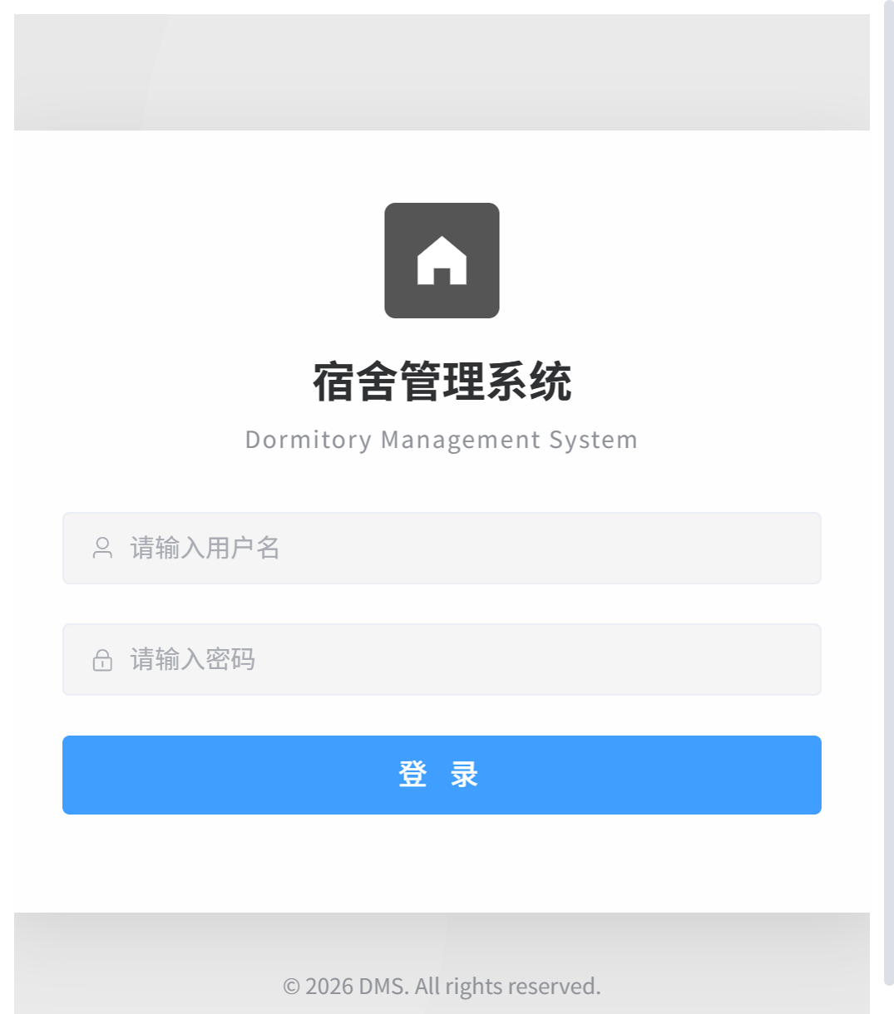
06 系统演示 - 登录界面
登录界面特点：
• 居中卡片式布局 • 扁平化设计风格 • Element Plus组件 • 响应式适配
TRAE AI 生成

Slide 11
06 API接口文档
模块 | 接口路径 | 功能说明
认证模块 | /auth/login, /auth/logout | 登录、注销、获取当前用户
楼栋管理 | /dorm/buildings | 楼栋CRUD、列表查询
房间管理 | /dorm/rooms | 房间分页查询、可用房间、CRUD
学生管理 | /student | 学生CRUD、宿舍分配/移除
报修管理 | /repair | 报修CRUD、状态更新、按学生查询
公告管理 | /notice | 公告CRUD、列表查询
API文档访问：http://localhost:8080/doc.html (Knife4j)
统一响应格式：Result<T> { code, msg, data }，成功code=0
TRAE AI 生成

Slide 12
06 项目目录结构
后端目录结构 (server/)
前端目录结构 (web/src/)
src/main/java/com/dms/ ├── common/ # 公共组件 │ ├── Result.java │ └── exception/ ├── config/ # 配置类 ├── modules/ # 业务模块 │ ├── auth/ # 认证 │ ├── dorm/ # 宿舍 │ ├── student/# 学生 │ ├── repair/ # 报修 │ └── notice/ # 公告
web/src/ ├── api/ # API调用 │ ├── dorm.ts │ ├── student.ts │ └── ... ├── layout/ # 布局组件 ├── router/ # 路由配置 ├── stores/ # Pinia状态 ├── styles/ # 主题样式 ├── utils/ # 工具函数 ├── views/ # 页面组件
TRAE AI 生成

Slide 13
06 部署方案
方案一：分离部署
方案二：整合部署
后端： mvn clean package java -jar xxx.jar 前端： npm run build Nginx部署静态资源 配置反向代理到后端API
前端构建产物复制到 server/src/main/resources/static 重新构建后端jar 单端口访问 (前后端同端口)
默认端口：后端 8080 | 前端开发 5173 | 数据库 MySQL 3306
TRAE AI 生成

Slide 14
07 总结与展望
项目成果
未来展望
✓ 完成前后端分离架构设计
→ 移动端APP开发
✓ 实现用户认证与权限控制
→ 智能宿舍分配算法
✓ 完成宿舍管理核心功能
→ 数据统计可视化
✓ 实现报修流程管理
→ 消息推送系统
✓ 提供API文档支持
→ 门禁系统集成
✓ 支持深色模式主题
→ 微服务架构升级
技术亮点：Spring Boot 3.2 + Vue 3 + TypeScript + Sa-Token + MyBatis-Plus
TRAE AI 生成

Slide 15
感谢聆听
Thank You
欢迎提问与交流
TRAE AI 生成

